Slide 1
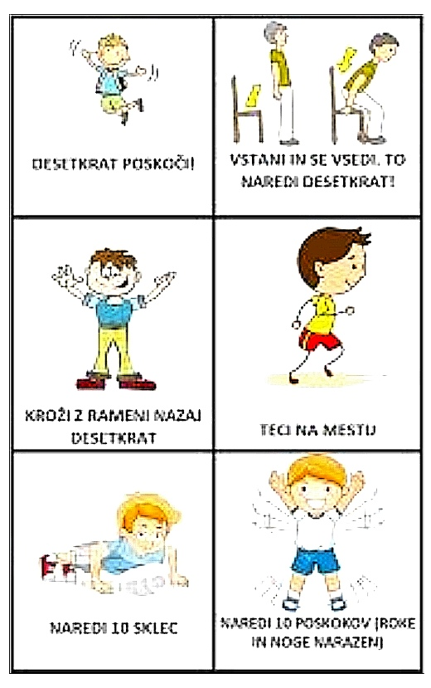
Podaljšano bivanje 1.razred

Slide 2
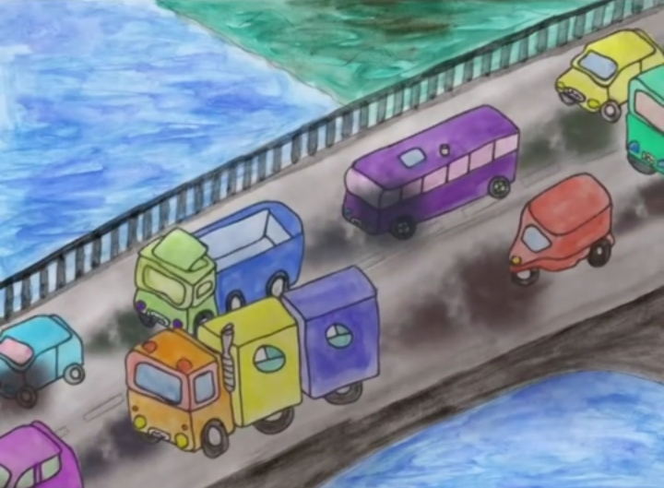
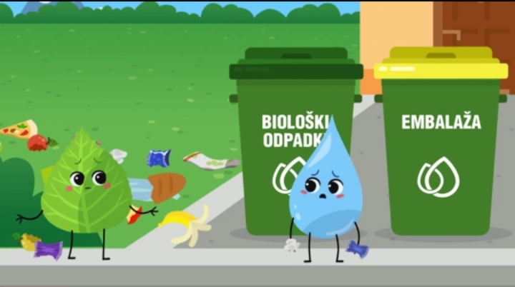
DANES 22. APRILA JE SVETOVNI DAN ZEMLJE. NA SPLETU SI OGLEJ NEKAJ PRISPEVKOV. https://www.youtube.com/watch?v=UfyE4GZ1_JA&t=273s https://www.youtube.com/watch?v=Rh9XGrbLNic https://www.youtube.com/watch?v=vbM6nY6IvbY&t=104s Pojdi na povezavo, klikni z desno tipko nanjo in klikni odpri hiperpovezavo

Slide 3
KATERI KOZAREC VSEBUJE NAJVEČ VODE?

Slide 4
LE EN MUCEK NA SLIKI IMA PAR. KATERI?

